Slide 1
МКУ «Социально-досуговый центр для подростков и молодежи»
городской округ город Михайловка
Волгоградская область

Slide 2
КЦСОМ «ЮНОСТЬ»
Муниципальный центр серебряного добровольчества

Slide 3
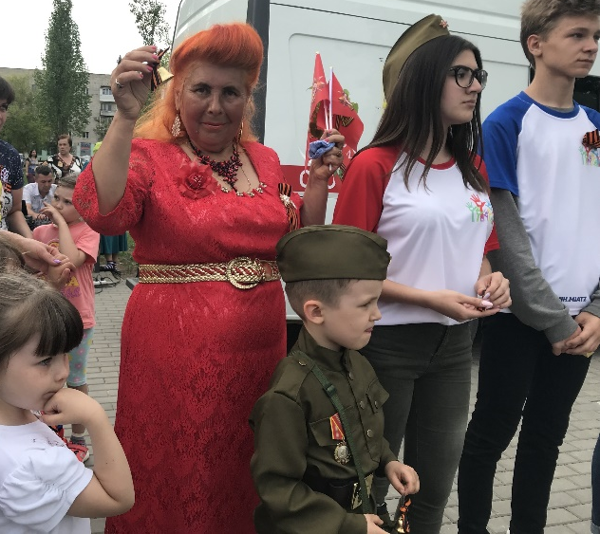
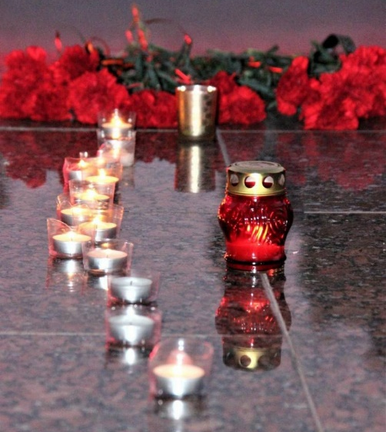
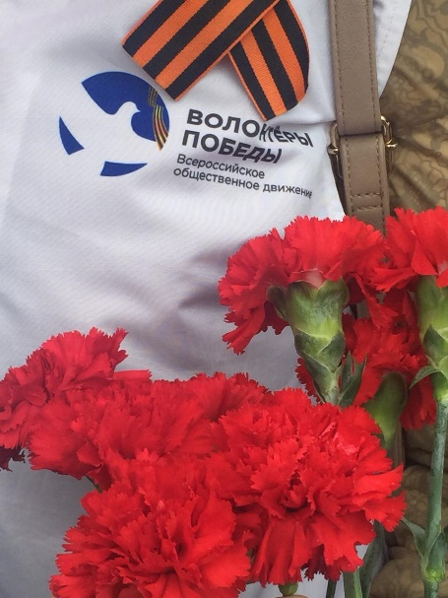
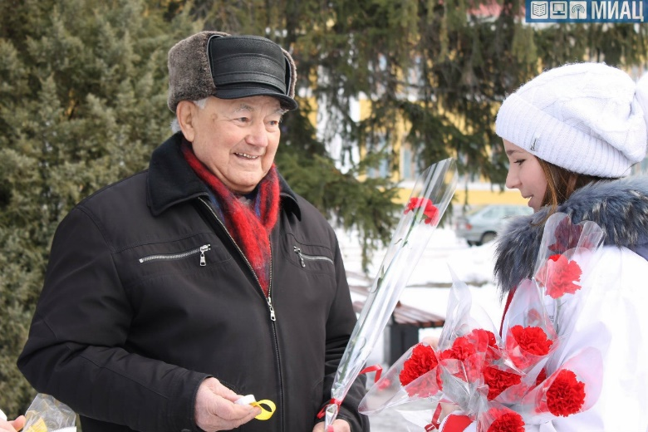
По ком звонят колокола
Цель- воспитание у нынешнего поколения гражданственности, патриотизма как важнейших духовно-нравственных и социальных ценностей, уважение к памяти защитников Отечества.
Свеча памяти
Цель-чтить память не вернувшихся с кровопролитной войны под Сталинградом.
Горящая свеча-символ памяти великого подвига, совершённого
на Сталинградской земле.

Slide 4
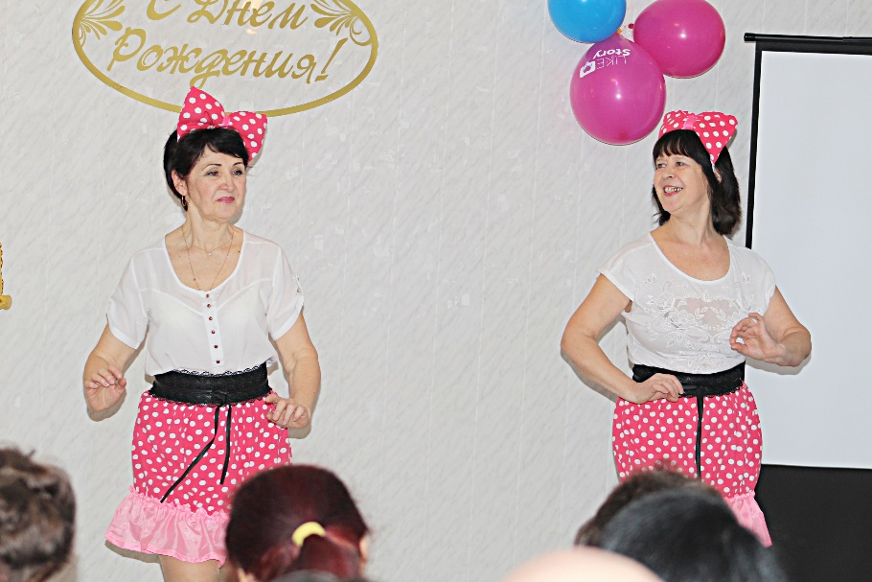
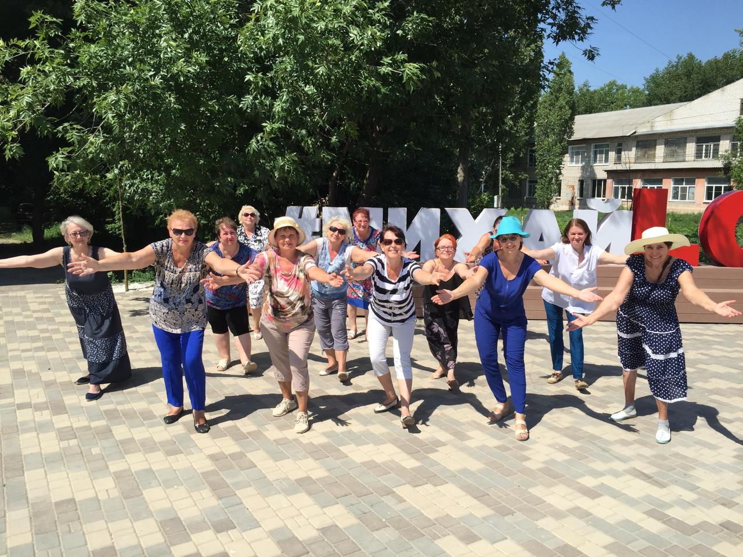
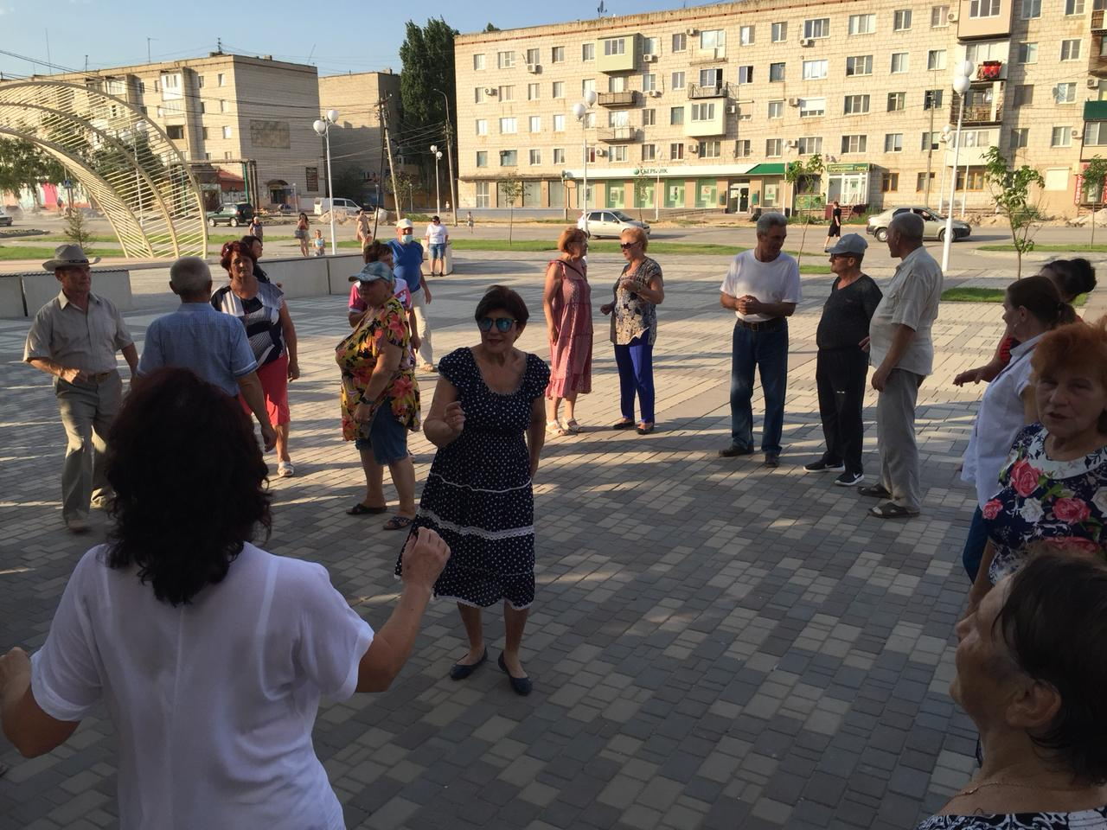
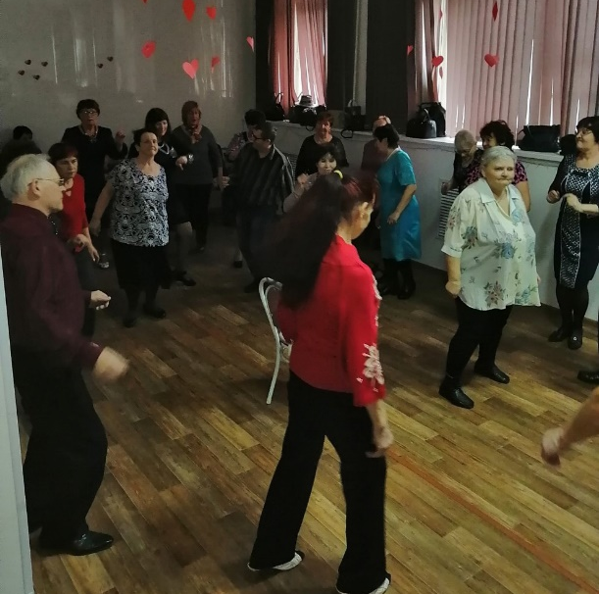
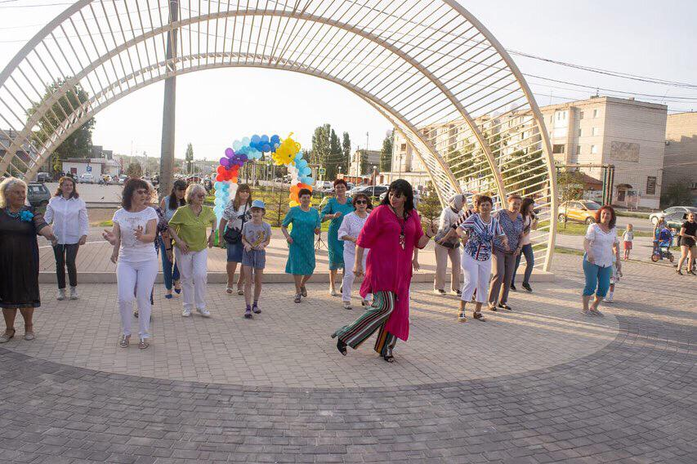
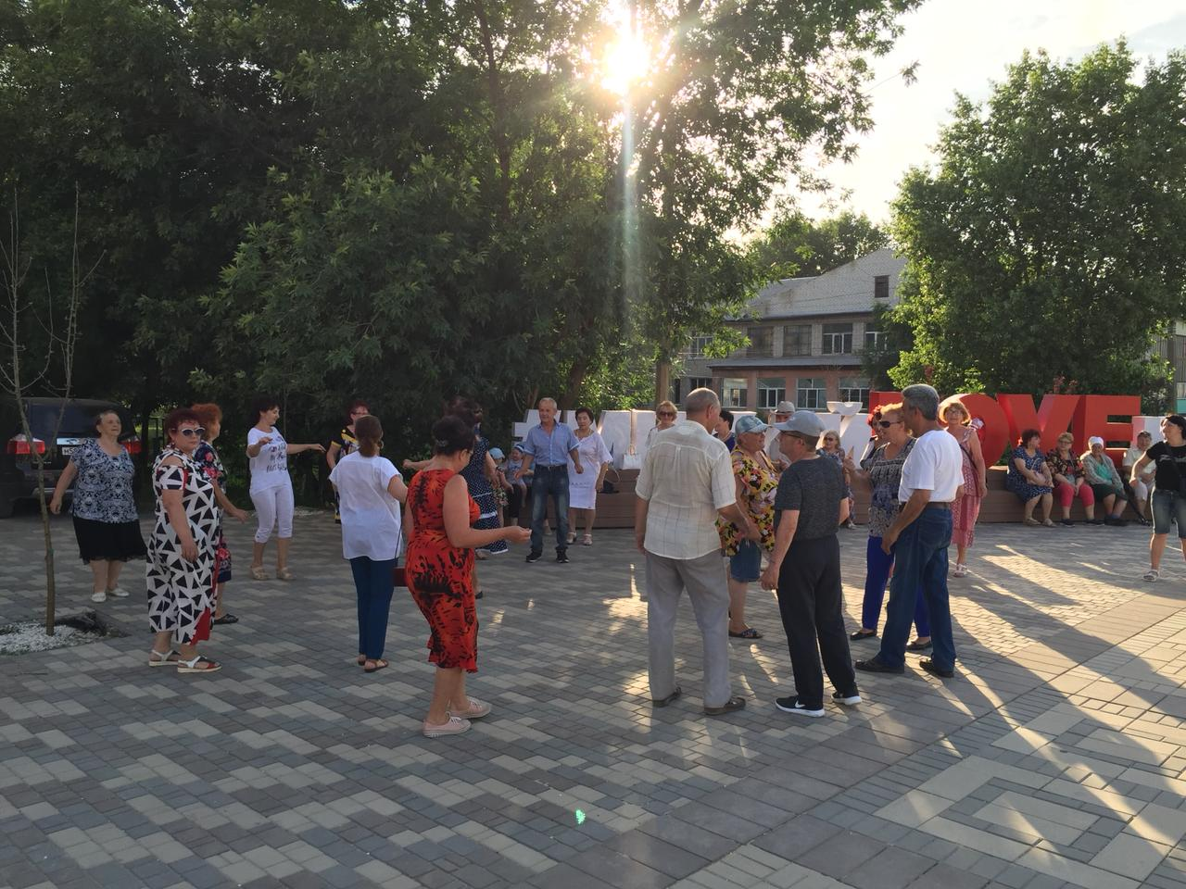
Танцуй со мной

Slide 5
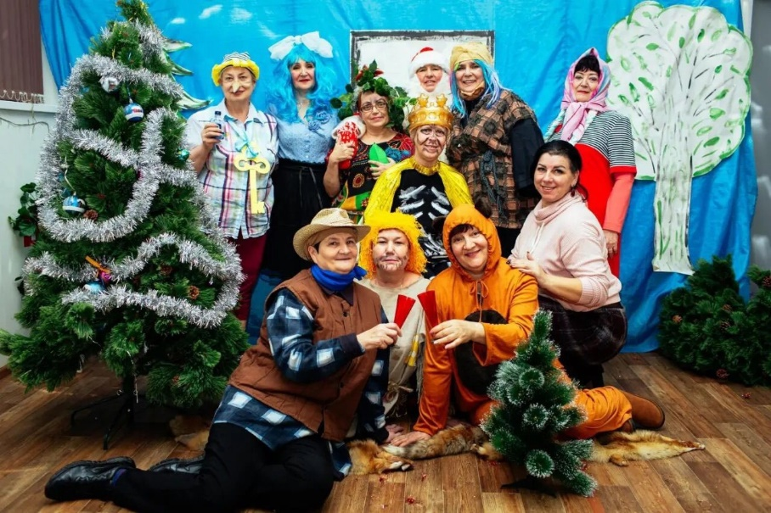
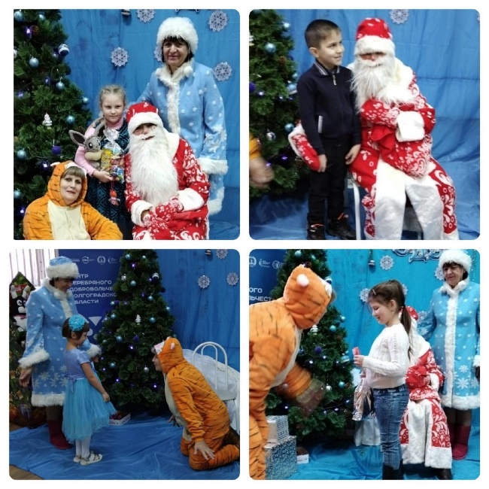
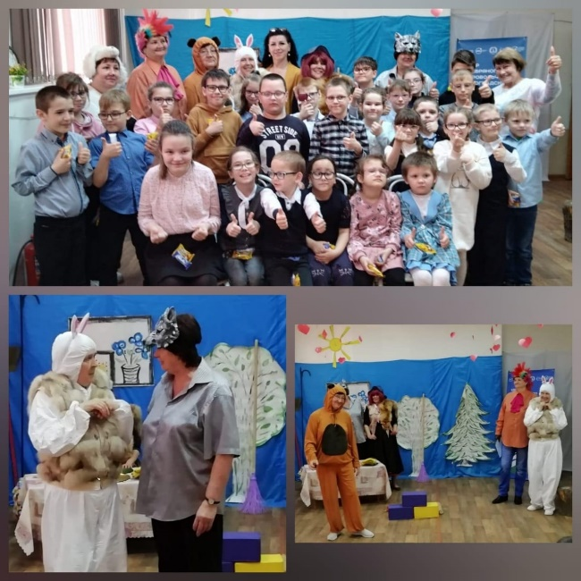
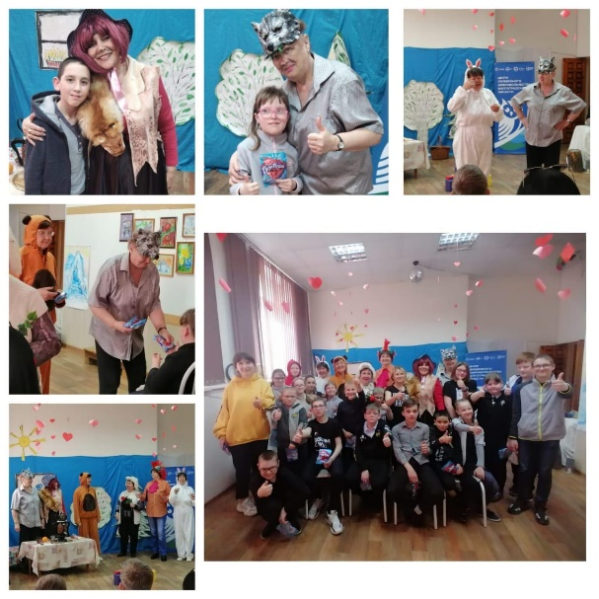
«Театральная студия «Star-тята»
Цель: восстановление социальных связей и преодоления одиночества людей старшего поколения, стимулирование их творческого
и коммуникативного потенциала.

Slide 6
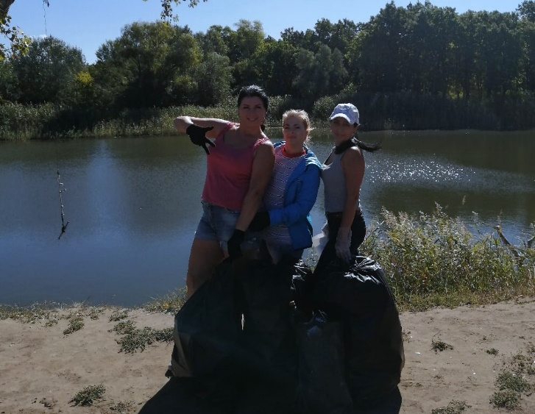
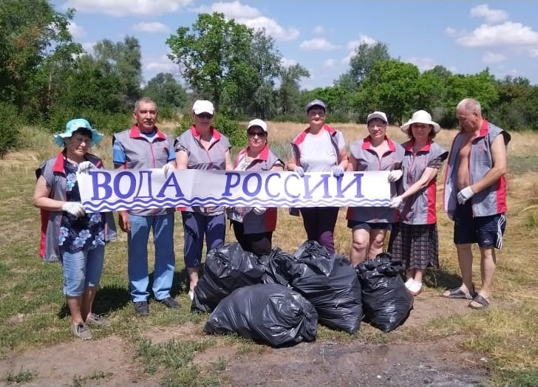
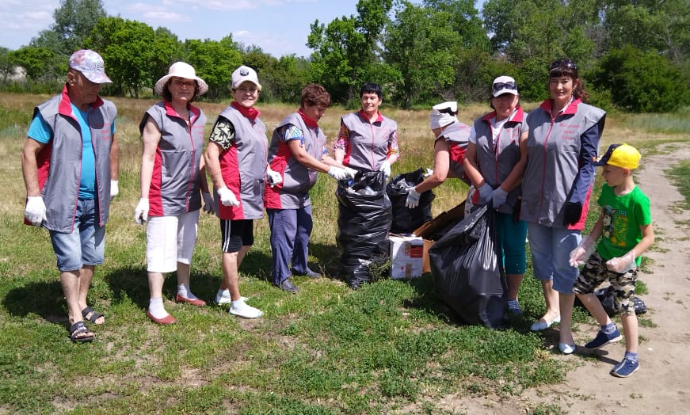
«Чистые берега» и «Вода России»
Основной целью является привлечение внимания к проблемным вопросам, существующим в экологической сфере, улучшить состояние экологической безопасности региона.

Slide 7
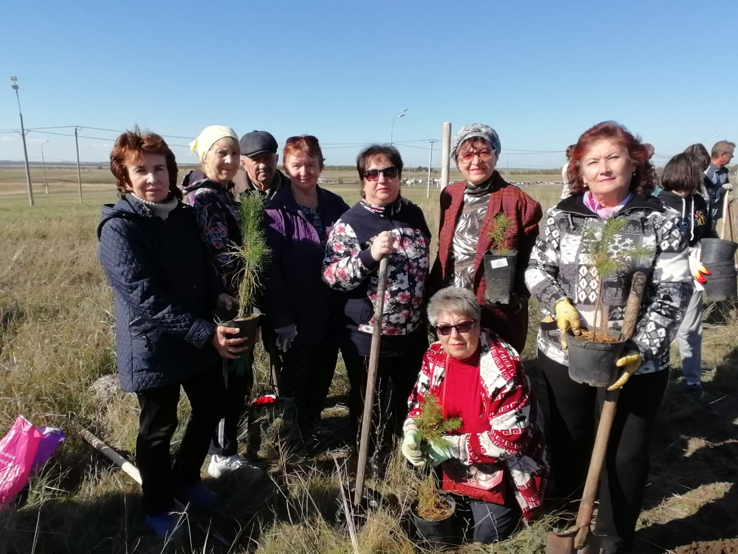
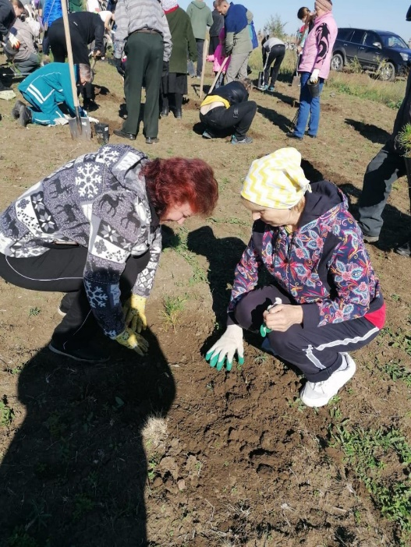
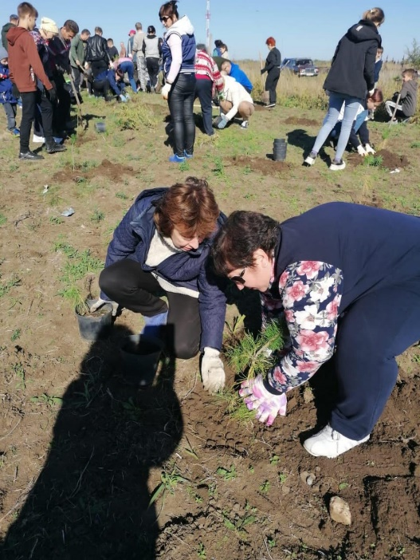
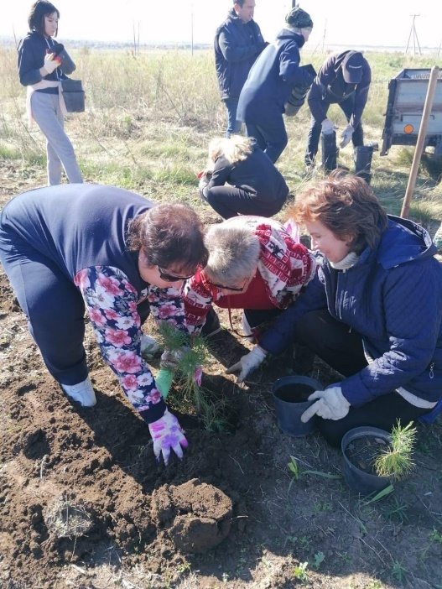
Высадка аллеи памяти

Slide 8
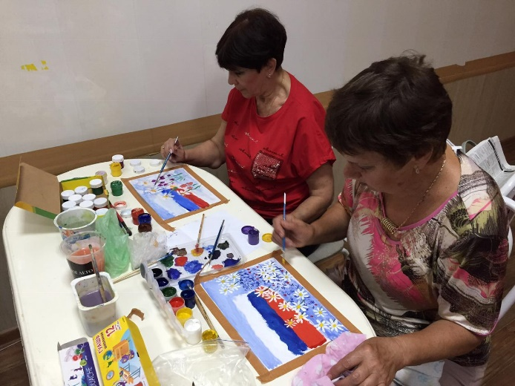
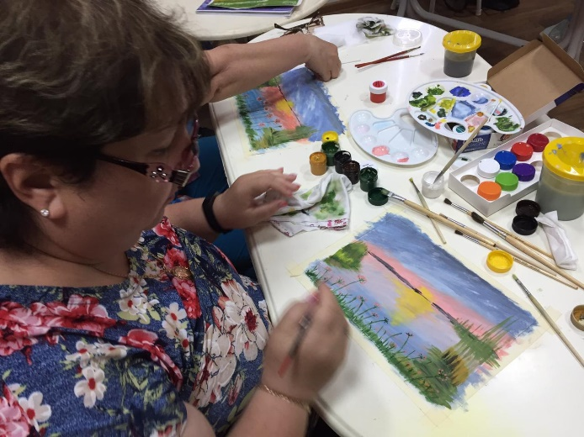
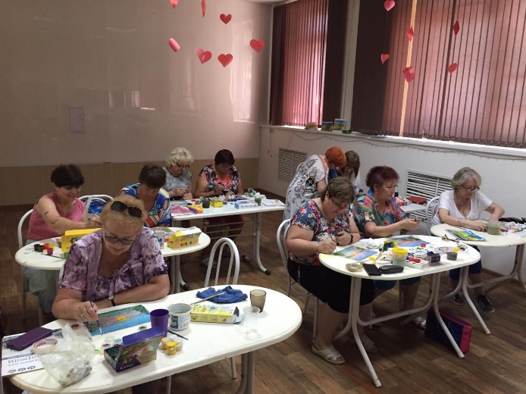
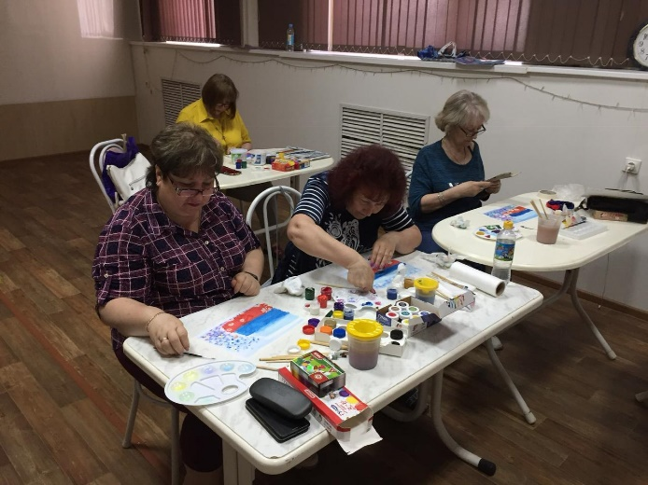
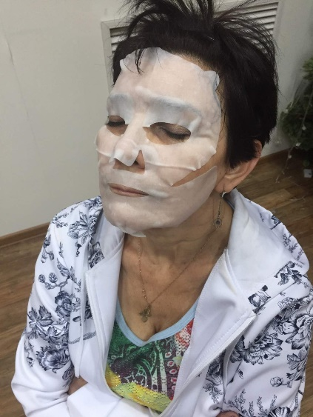
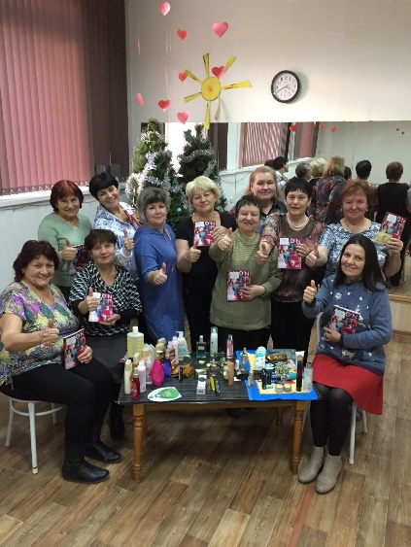
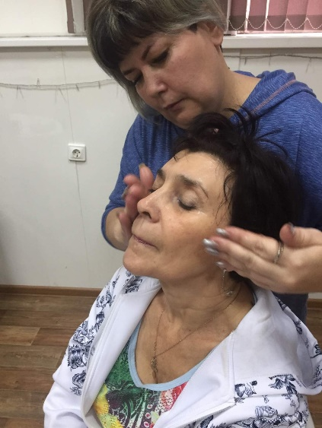
Мастер классы
Разноцветный понедельник
Мастер класс-как эликсир молодости

Slide 9
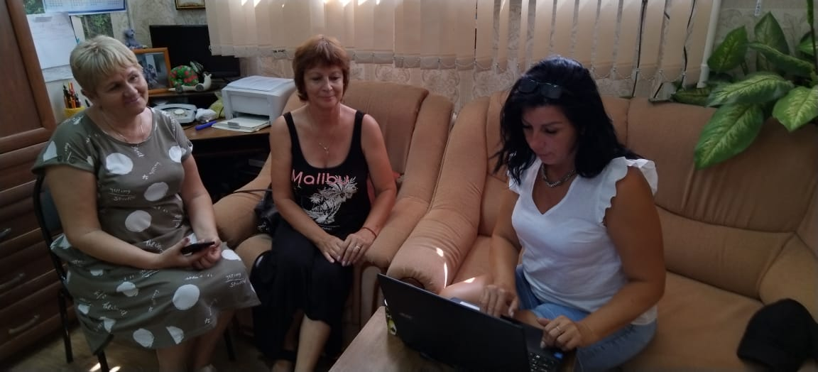
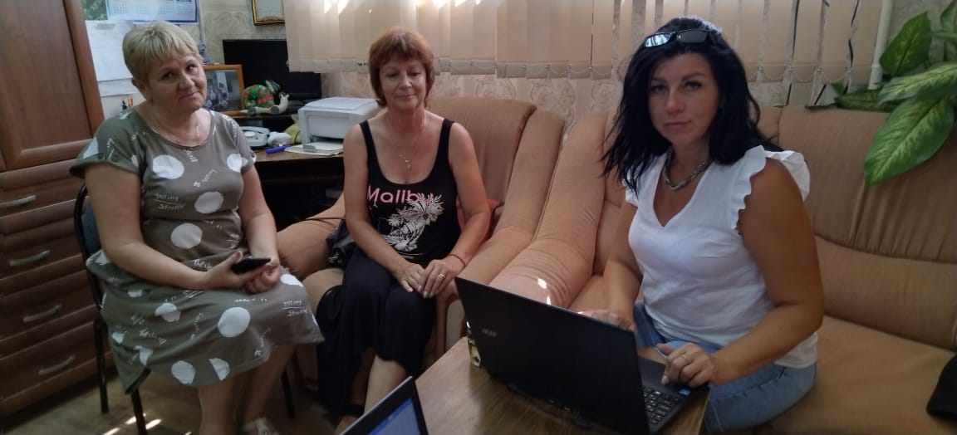
«DOBRO.RU»
Внедрение использования единой платформы добровольцев «DOBRO.RU»
среди добровольцев и организаций

Slide 10
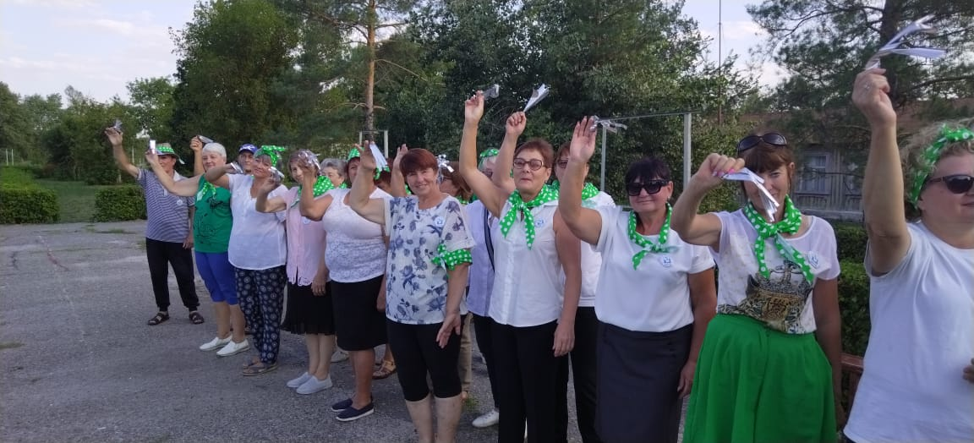
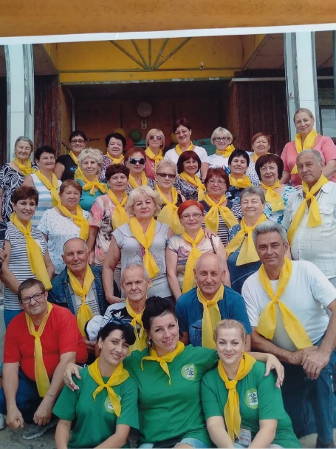
Школа общественной активности
Проведение выездной ШОА

Slide 11
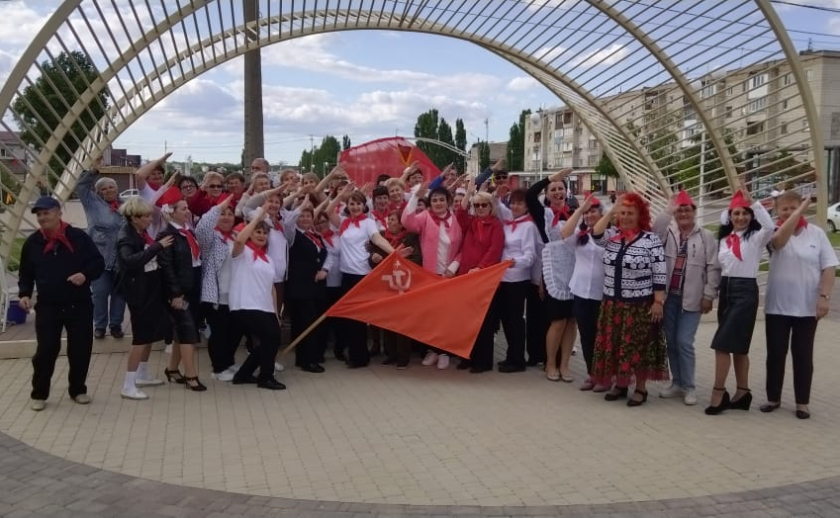
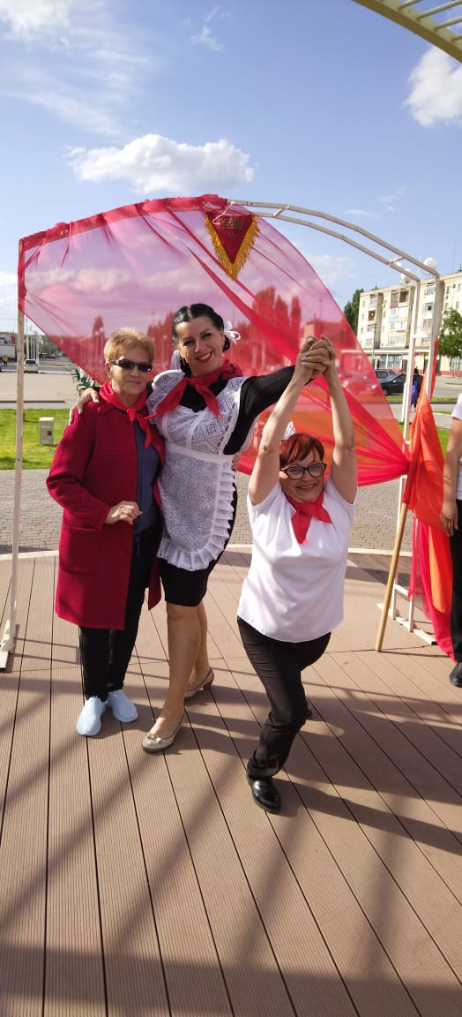
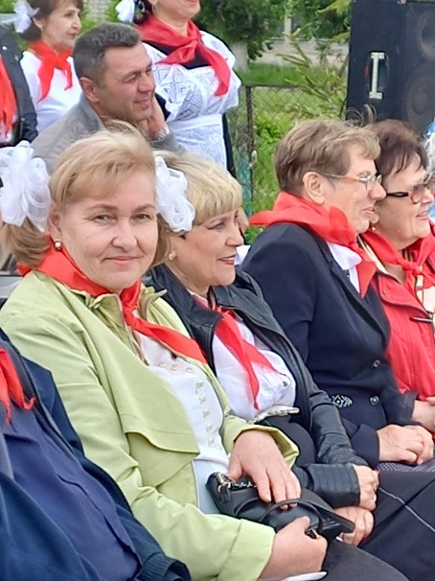
ПИОНЕРИЯ
Организаторы юбилейных мероприятий в честь 100-летия Пионерии

Slide 12
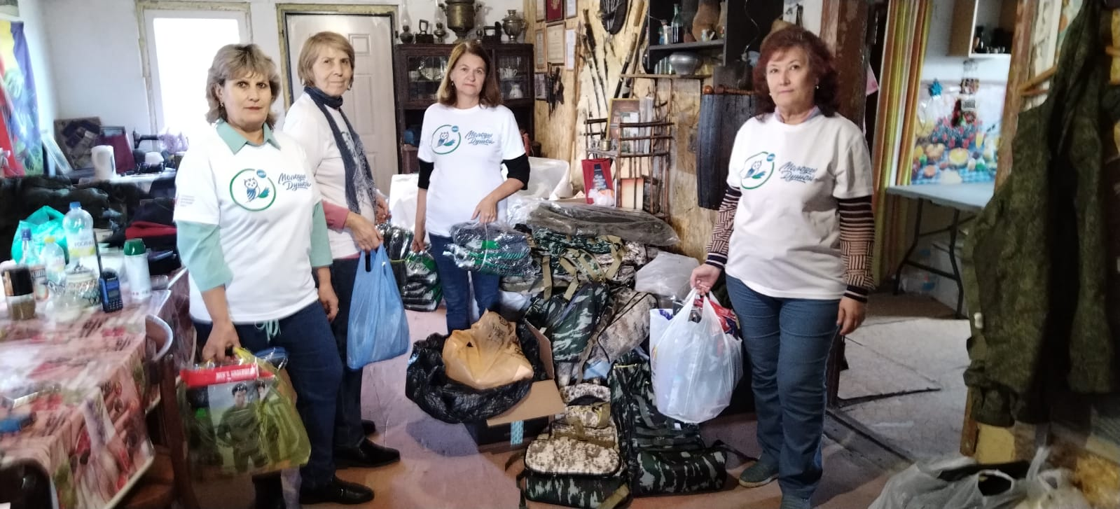
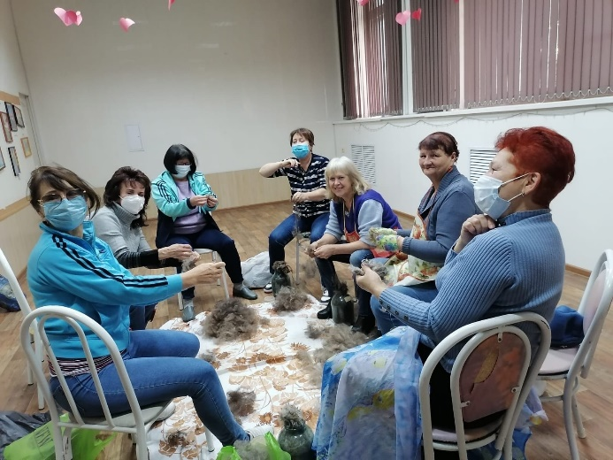
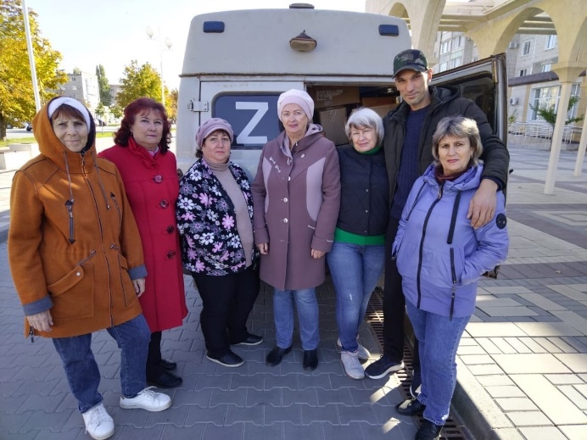
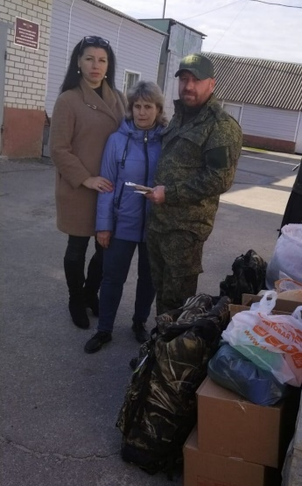
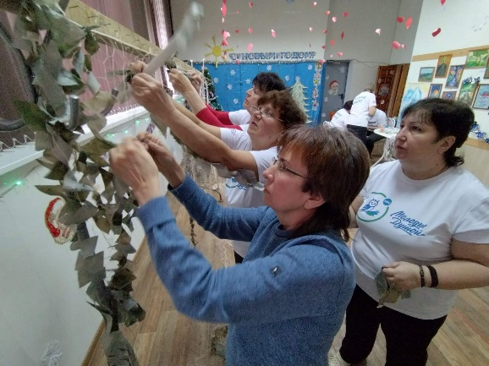
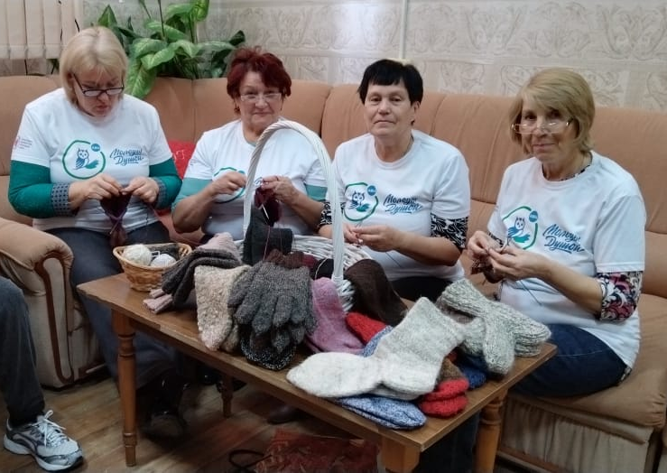
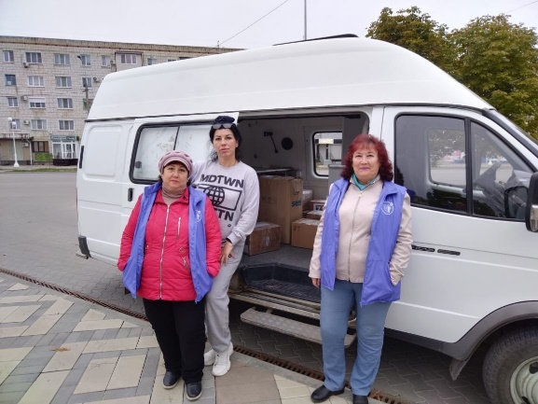
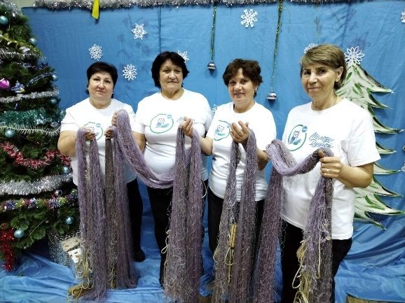
#МЫВМЕСТЕ #СВОИХНЕБРОСАЕМ
Помощь мобилизованным

Slide 13
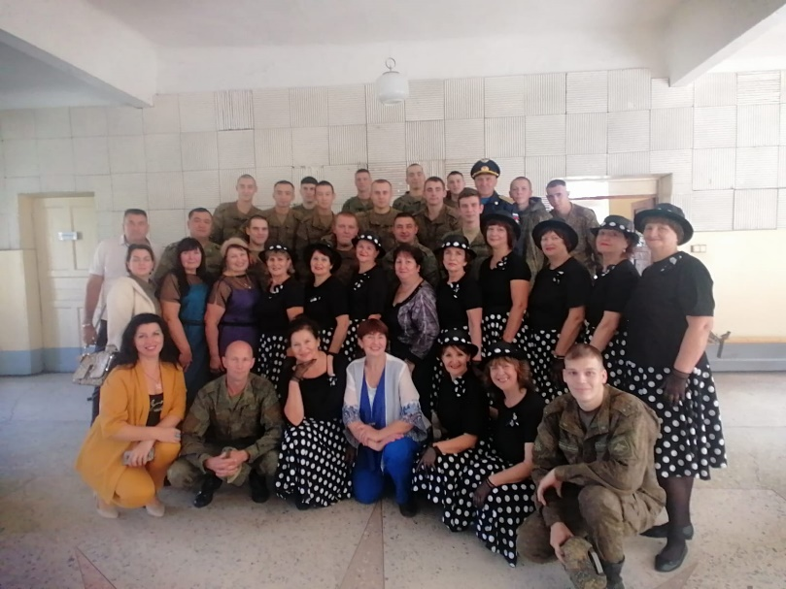
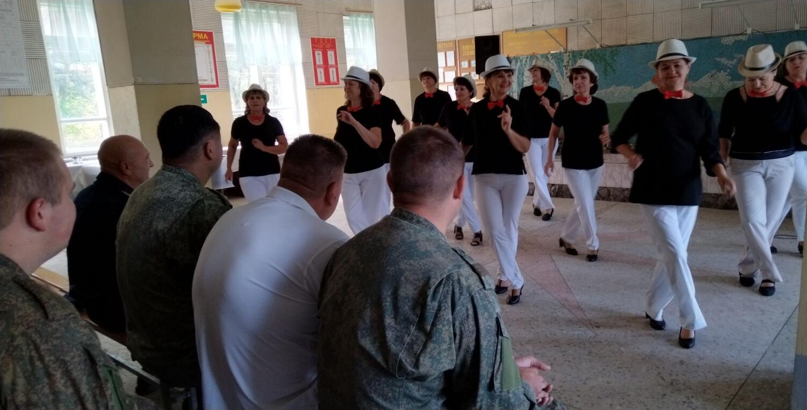
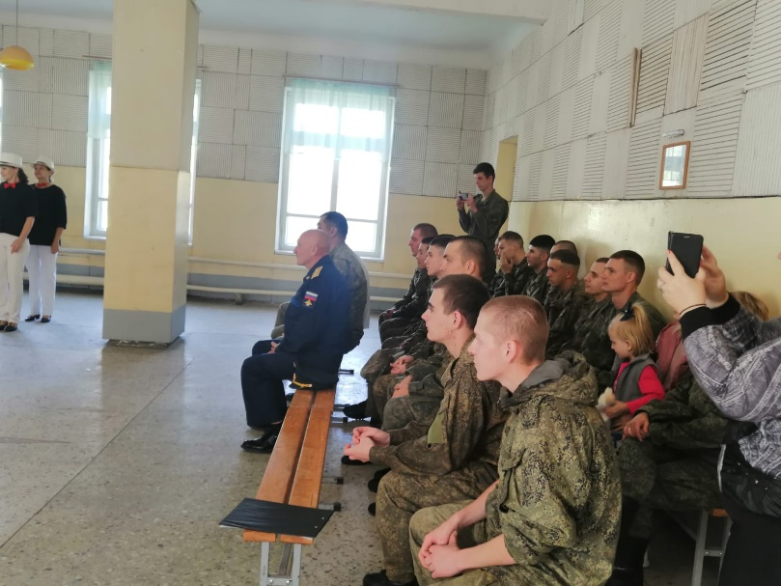
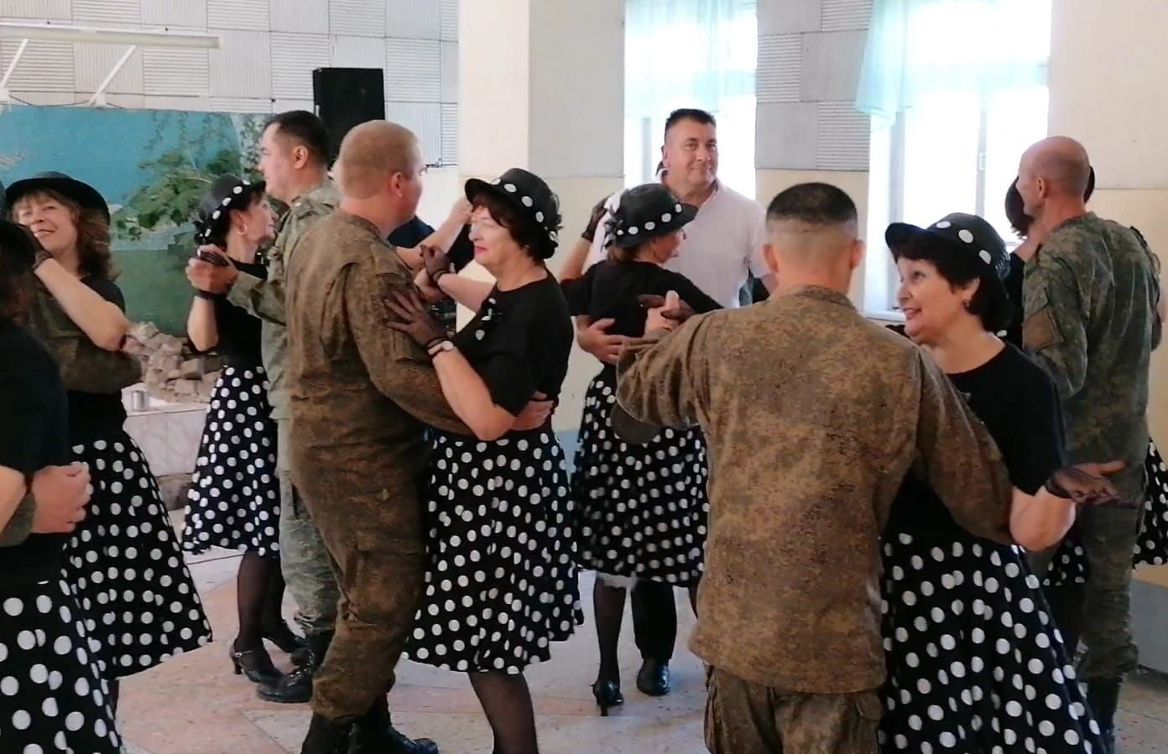
#Тепло из дома
Организация выездных концертов для солдатов воинской части

Slide 14
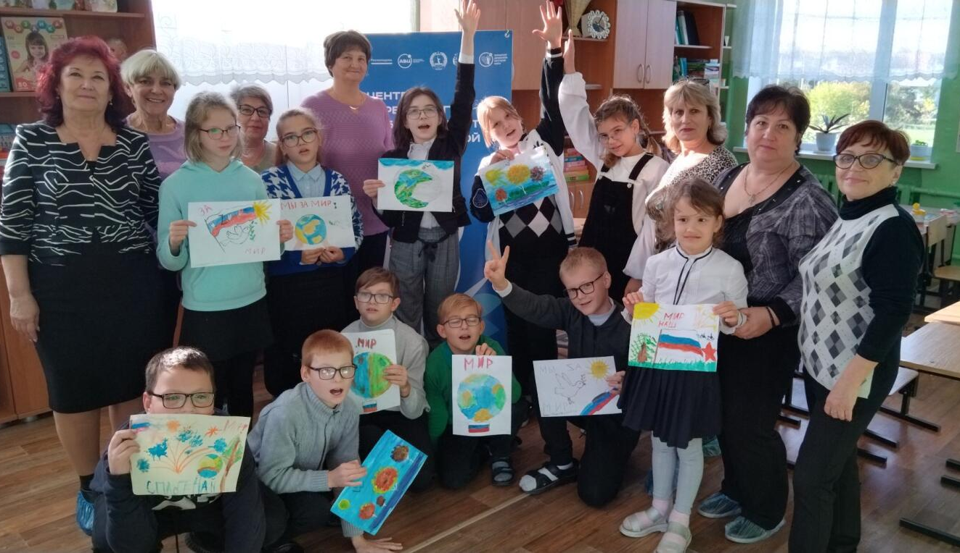
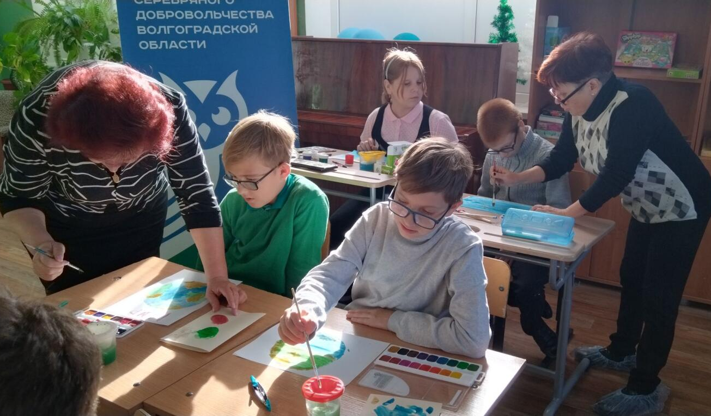
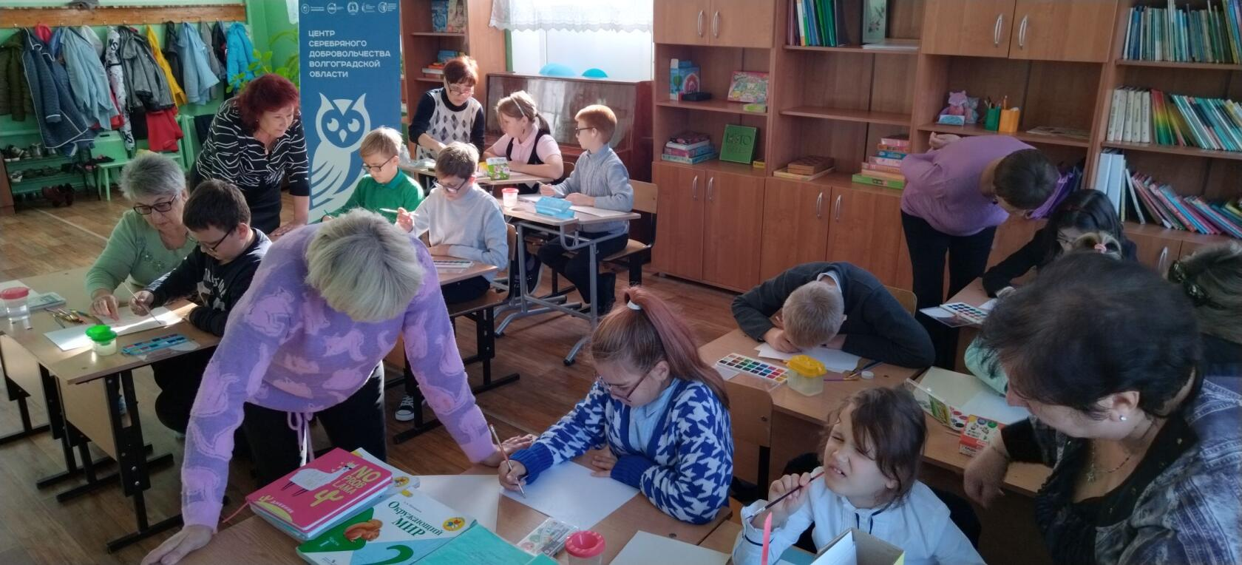
#Добрые письма
Организация акции «Добрые письма» с детьми Михайловской школы-интернат в рамках Осенней недели добра

Slide 15
Проект "Волшебный клубок! Золотая бабушка!"

Slide 16
Взаимодействие с региональным ресурсным центром добровольчества (волонтерства) Волгоградской области
Содействие в реализации программы «Молоды Душой»
Содействие в реализации всероссийской акции «Красная гвоздика»
Участие в патриотической акции «Сохранить чтобы помнить»
Всероссийский проект
«Танцуй Москва, Танцуй Россия»

Slide 17
Проведение образовательных программ
Прохождение онлайн курсов «Добро.Университет»
Проведение встреч и семинаров среди Серебряных волонтеров

Slide 18
Информационное сопровождение
Весь процесс реализации волонтерской деятельности освещается в печатных изданиях газеты «Призыв» и на интернет порталах http://priziv34.ru , http://mihadm.com , https://vk.com/mih.miatz , https://vk.com/molodmih, https://dobro.press/profile/viktor-sagdeev
https://t.me/dobrocentrmih , https://vk.com/club155734183 , https://ok.ru/group/65378812887075

Slide 19
Спасибо за внимание!

